Slide 1
FACULTAD DE CONTADURIA Y ADMINISTRACIÓN
UNIDAD DE APRENDIZAJE
TEORÍA Y DISEÑO ORGANIZACIONAL
AREA: ADMINISTRACIÓN BÁSICA.
Tercer Semestre
AUTOR: DR. EN A. BERNABE ALEJANDRA RAMÍREZ CONTRERAS
AGOSTO 2019

Slide 2
Objetivo de la unidad de aprendizaje.
Analizar e implementar la metodología y las técnicas para el análisis y el diseño de la organización, identificando ideas innovadoras que permitan un desarrollo sólido en la labor administrativa, en función de la estructura organizacional, optimizando espacios, procesos y procedimientos, así como generando manuales que permitan el funcionamiento eficaz y eficiente de todo tipo de organización.

Slide 3
Unidad 3. Desarrollo de Estudios Organizacionales
Objetivo: Conocer y aplicar la metodología para el desarrollo de estudios en organizaciones de los sectores público, privado y social.

Slide 4
Temas:
3.1 Planeación del estudio
3.2 Recopilación de datos
3.3 Análisis de datos
3.4 Formulación de recomendaciones
3.5 Implantación
3.6 Evaluación

Slide 5

3.1 Planeación del estudio
El estudio organizacional se encuentra basado en un proceso que inicia del conocimiento y determinación de la problemática detectada. Consiste en señalar la naturaleza, alcance y requerimientos técnicos, es decir, establecer los “términos de referencia” para orientar la acción.
Recuperado de: https://www.larepublica.net/noticia/importancia-del-diseno-de-la-estructura-organizacional

Slide 6
Dicho estudio organizacional puede ser aplicado a cualquier área de la empresa y cualquier nivel, claro está siguiendo un orden para dar cumplimiento a los objetivos que se establezcan, con la finalidad de disminuir el riesgo de omitir datos importantes que ayuden a la elaboración correcta de alternativas de solución.
EMPRESA
OBJETIVO
ÁREA FUNCIONAL

Slide 7
Pasos para la Planeación del Estudio.
Determinación del Factor del estudio
Fuentes de estudio
  Internas
  Externas
Definición del Objetivo del estudio
Investigación Preliminar
Lineamientos para orientar la investigación
Contenido de la investigación

Slide 8

Preparación del Proyecto de estudio
  Propuesta técnica
  Programa de trabajo
Autorización para realizar el estudio
Integración del equipo de estudio
Capacitación del equipo
Recuperado de: https://www.google.com.mx/url?sa=i&rct=j&q=&esrc=s&source=images&cd

Slide 9
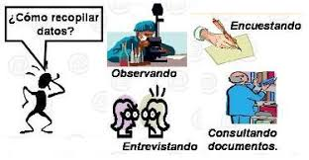
3.2 Recopilación de datos
En esta etapa se debe de conocer y analizar lo que realmente sucede en la organización
Se debe de cumplir con ciertos requisitos para que los datos aporten elementos de decisión afines con la realidad y se eviten retrasos y un uso irracional de recursos.
Recuperado de: https://www.google.com.mx/url?sa

Slide 10

La información recabada debe de cumplir con las siguientes características:
1. Específica
2. Completa
3. Correcta
4. Pertinente
5. Congruente
6. Susceptible de validarse.
Recuperado de: http://bitacora-juridica-alberto-ortin.blogspot.com/2012/01/

Slide 11

Se debe aplicar un criterio de discriminación, que tenga presente el objetivo del estudio, y proceder continuamente a su revisión y evaluación para mantener una línea de acción uniforme.
Es una etapa muy importante, el recopilar la información, hay que consultar fuentes confiables y checar que la información sea verídica y confiable.
Recuperado de: https://www.google.com.mx/url?sa=i&rct=j&q=&esrc=s&source=images&c=3

Slide 12

La técnica e instrumento para recopilar los datos debe adecuarse a las características del estudio. Para recabar la información en forma ágil y ordenada puede utilizarse una o la combinación de varias técnicas: investigación documental, observación directa, así como cuestionario, cédula y entrevista etc.
Recuperado de: https://metodoss.com/metodologia

Slide 13
Existen técnicas de recopilación de datos que ayudan a recopilar los datos de una forma correcta y ordenada de acuerdo a las características propias de la investigación a realizar y estas son: investigación documental, observación directa, consulta a sistemas de información, cuestionario, cédula y entrevista.
1. Investigación
documental
6. Entrevista
2. Observación directa
Recopilación
de datos
5. Cédula
3. Consulta a sistemas de información
4. Cuestionario
Fuente: elaboración propia

Slide 14

3.3 Análisis de datos
El proceso metodológico es amplio de ahí que es recomendable utilizar diferentes técnicas y apoyarte de herramientas que consideres pertinentes a tu investigación.
Recuperado de: https://encrypted-tbn0.gstatic.com/images?q=tbn:ANd9GcRTDlbNL

Slide 15
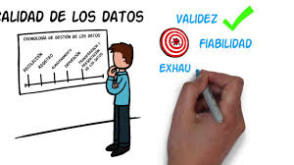
El análisis de datos, consiste en dividir o separar sus componentes hasta conocer la naturaleza, características y origen de su comportamiento, sin perder de vista la relación, interdependencia e interactuación de las partes entre sí y con el todo, y de éste con su entorno.
Recuperado de: https://www.google.com.mx/url?sa=i&rct=j&q=&esrc=s&source=images&cd=&ved=2ahUKEwiB5uuDpvnkAhUEKawKHQffB4oQjhx6BAgBE

Slide 16
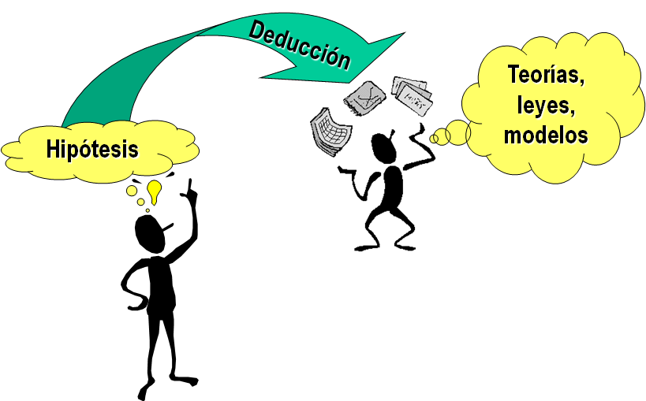
Se puede utilizar el método inductivo es decir desde lo particular a lo general.
Recuperado de: https://userscontent2.emaze.com/images/96e76ffd-95fb-48b7-bbaa-9427b0fb8a25/639dc0f9-9309-40c6-b8c8-9b9cb6f761b6.png

Slide 17
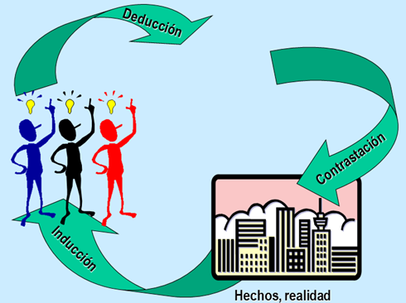
Método deductivo : de lo general a lo particular
Recuperado: https://userscontent2.emaze.com/images/99160084-1766-4843-9fc8-0be76700574b/f168181b-2d05-4698-9b3e-f0fdcc15fdf1.png

Slide 18
El propósito de este análisis es establecer los fundamentos para desarrollar propuestas de solución a la problemática o factor que se estudia.
ANÁLISIS DE DATOS
Precisa las causas del estudio y pondera alternativas de acción para su atención eficaz.
PROCEDIMIENTO
Clasificación e interpretación de hechos.
perspectivas
De forma
De contenido
NATURALEZA
Dividir o separar los componentes del factor de estudio.
PROPÓSITO
Establecer fundamentos y desarrollar soluciones.
TÉCNICAS E INSTRUMENTOS DE ANÁLISIS
Cuestionario
Entrevista
Observación
Integrado por: recursos técnicos que estudia la información

Slide 19
3.4 Formulación de recomendaciones
Antes de determinar las recomendaciones, se debe tener presente:
No perder de vista el objetivo del estudio, en particular en las conclusiones y recomendaciones finales deben de cuadrar. Las limitaciones que puedan derivarse de disposiciones jurídicas y administrativas cuando éstas difícilmente puedan ser modificadas.
2.Limitaciones del estudio
1. No perder objetivos
3. Experiencia
8. Sugerencias
4. Explorar caminos
A) Consideraciones previas
5. Implementar estrategias
7. Dar preferencia
6. Poner en duda soluciones

Slide 20
Las recomendaciones deben ser propuestas propositivas, considerando la experiencia , conocimientos, recursos de imaginación y habilidad creativa del equipo de trabajo.
Mantenimiento
Eliminación
Adición
Preparación de recomendaciones
Combinación
Fusión
Modificación
Simplificación
Intercambio

Slide 21
En la entrega de los resultados del estudio es necesario redactar un informe, en el que se debe de exponer las razones que lo sustenten y facilite el proceso de toma de decisiones de las autoridades y áreas a participar en la implementación.
Dicho informe debe contener como mínimo las siguientes secciones:
1. Introducción
2. Análisis organizacional
3. Análisis de competitividad
Elaboración del informe
4. Diagnostico actual
5. Mejoramiento
6. Implementación
7. Seguimiento, control y evaluación

Slide 22
La presentación de los resultados es el último paso de la formulación de recomendaciones, por lo que se debe de convocar al equipo de trabajo para revisar su contenido y si se da el caso de detectar algún aspecto susceptible de enriquecerse o clarificarse, deben realizarse los ajustes necesarios.
Titular de la organización
Órgano de gobierno
Presentación de resultados del estudio
Niveles directivos
Niveles jerárquicos
Grupos de fijación corporativas

Slide 23
3.5 Implantación: Esta conformada por las siguientes etapas:
Primer paso:
Para iniciar la implementación hay que determinar las actividades.
Segundo paso:
Estimar:
El personal
Equipo y mobiliario
Documentación
Establecer fechas (inicio-final)
Tercer paso:
Se debe precisar el método de implementación mas viable.
Condiciones:
Tipo de estudio
Alcance
Recursos asignados
Desarrollo tecnológico
Nivel técnico personal
Respaldo de decisión
Ambiente
Integración de recursos
Métodos de implementación

Slide 24
Segundo Paso: Integración de recursos
Ejecución
Primero deben reunirse los recursos: humanos, materiales, financieros, tecnológicos.
El personal necesita:
Recibir información
Orientación para interactuar en condiciones.
Desarrollar la base documental para fundamentar técnica y la implementación de guías, manuales, instructivos, recursos didácticos.
Capacitar al personal con el perfecto conocimiento.
Debe implementarse el estudio mediante:
El método seleccionado
Realizar las actividades preestablecidas.
Acondicionamiento físico de las instalaciones.
Comunicación permanente, garantizar fluidez a sus acciones.

Slide 25
Tercer paso: Métodos de implementación
MÉTODO INSTANTANEO
MÉTODO DE PROYECTO PILOTO
Medidas sencillas.
Ensayo con los resultados del estudio.
Solida infraestructura administrativa.
Con el fin de medir efectos.

Slide 26
MÉTODO DE IMPLEMENTACIÓN EN PARALELO
MÉTODO DE IMPLEMENTACIÓN PARCIAL
Proyectos que implican el uso de mucha información.
Para estudios que impliquen cambios de gran magnitud.
Garantiza la seguridad de todo el sistema.
Cambio gradual controlado.

Slide 27
3.6 Evaluación
Etapa en la que se comprueba el efecto de los cambios o innovaciones mediante: identificación, calificación, cuantificación de las realizaciones, así como de los ajustes realizados.
Su finalidad es establecer los flujos adecuados para que la información administrativa, lleguen con claridad y agilidad a las áreas que lo requieran
Mecanismos de información
Implementación de mejoras
Respuesta a desviaciones

Slide 28
Seguimiento de las Acciones
ACCIONES PROGRAMADAS
ACCIONES NO PROGRAMADAS
Responsable(s)
Productos y/o servicios
Aspectos organizacionales
Periodo de realización
Porcentaje de realización
Costo
Apoyo y soporte utilizados
Porcentaje de eficiencia
Porcentaje de eficacia
Interacción con el entorno
Desviaciones
Causas
Consecuencias
Alternativas de solución planteadas
Alternativas de solución aplicadas
Acciones correctivas
Calendario de aplicación

Slide 29
Medición de Resultados: Se realiza dicho análisis para precisar los avances logrados luego de la implementación, lo que permite desarrollar un cuadro comparativo entre lo planeado y lo realizado.
Medición de Resultados
Análisis cualitativo y cuantitativo
Evaluación continúa
Indicadores de gestión

Slide 30
CONCLUSIONES
El utilizar una metodología para el desarrollo de estudios organizacionales, permite identificar los factores estudiados y analizados, de una forma objetiva, racional y ordenada, apoyándose de diferentes técnicas adecuadas de acuerdo a las necesidades propias del estudio y de la organización.
Esto permite una optimización de los recursos propios del estudio, aunado a generar por parte de la empresa una actitud positiva y constructiva.

Slide 31
BIBLIOGRAFIA
Daft L.R. (2009). Teoría y Diseño Organizacional. 9° ed. Editorial Thomson. México.
Franklin F. Enrique Benjamín. (2014). Organización de Empresas. Tercera Ed. Mc Graw Hill. Interamericana S.A. México.
Franklin F. Enrique Benjamín., Gómez Ceja, Guillermo. (2014). Organización y Métodos. Ed. Mc Graw Hill. Interamericana S.A. México.
Gómez Ceja Guillermo E. (2014). Planeación y Organización de Empresas. MC GRAW HILL. Interamericana. México.

